Slide 1
Viden og videnskab
EPISTEMOLOGI:
Hvad er viden? Hvad er tro?
Viden kan defineres som sand og begrundet mening.
Når vi laver videnskab, skaber vi viden. Dvs. vi begrunder og bekræfter (afkræfter) udsagn og hypoteser. Der findes en række metoder og teorier, som hjælper os med at skabe viden. Den disciplin kaldes ”videnskabsteori”.
Som videnskabsfolk er vi interesseret i objektiv viden og mindre i subjektiv viden.

Slide 2
Giv eksempler:
Objektiv viden
Subjektiv viden
Intersubjektiv viden

Slide 3
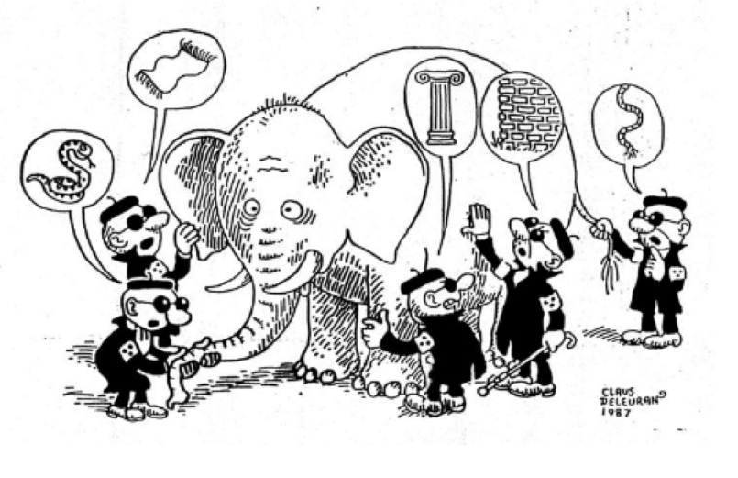
Perspektivisme
Forklarer uenigheder
Forklarer os, at flere
perspektiver kan være
repræsentere viden på
en gang

Slide 4
Øvelse:
Svar på dette spørgsmål ud fra følgende perspektiver:
Hvad er kærlighed?
Perspektiver:
- Kemikeren
- Biologen
- Præsten/ Imamen
- Den 5årige dreng
- Den 12årige pige
- Sociologen
- Digteren
- Darwinisten

Slide 5
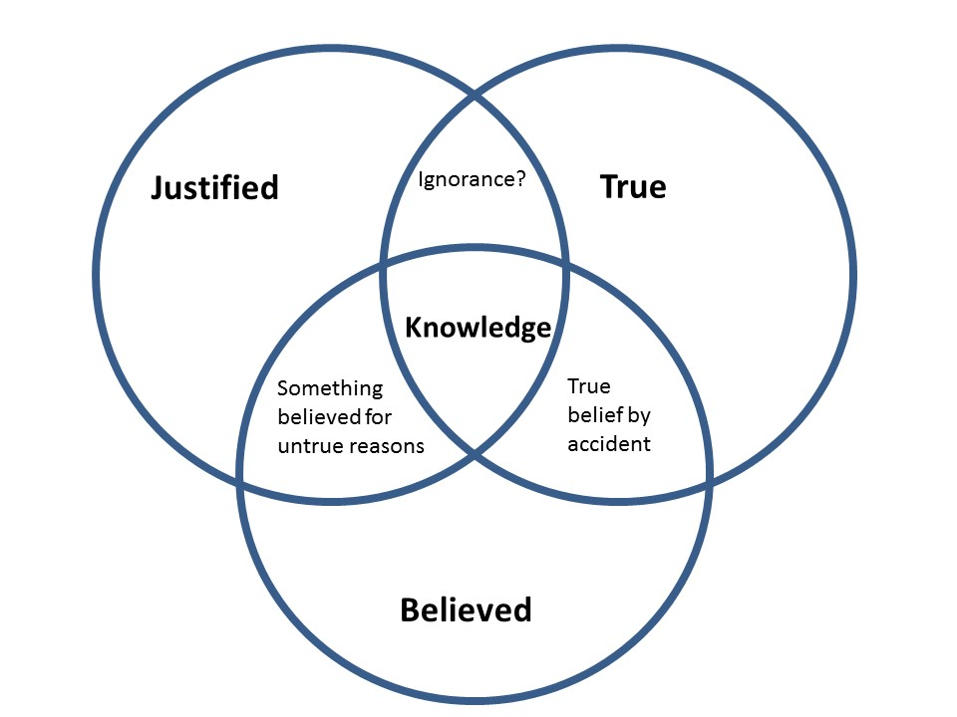

Slide 6
Teoretisk eller praktisk viden:
TEORETISK | PRAKTISK
Kan den viden, du søger, læres ved at læse om den? Kan den viden, du søger, formuleres som sproglige påstande? Kan den viden, du søger, principielt bekræftes som sand eller afvises som falsk? Er den viden, du søger, en, man har i hovedet? | Handler den viden, du efterstræber, om at kunne noget, at besidde en færdighed? Er den viden, du søger, kun en, der kan opnås gennem øvelse? Ville det være vanskeligt sprogligt at formulere den viden, du arbejder med? Er den viden, du søger, en, man har i kroppen?

Slide 7
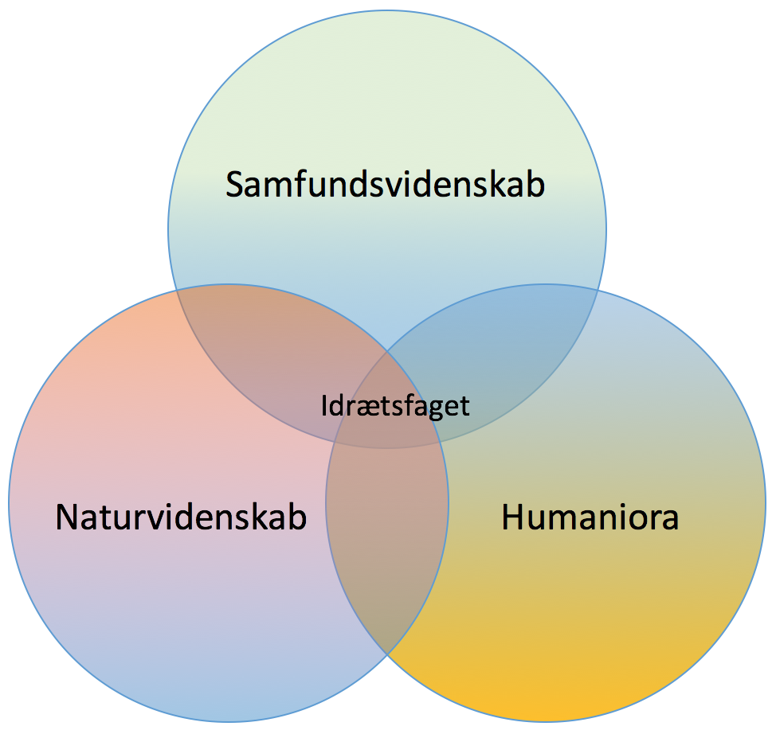
Fag og videnskab:

Slide 8
Forskelle mellem de tre fakulteter:
Hvad der undersøges (fakultetets genstande)
Hvorfor det undersøges (fakultetets formål)
Hvordan det undersøges (fakultetets metode)
Giv eksempler på genstande, undersøgelsesformål og metoder i de tre fakulteter?

Slide 9
 | Humaniora | Naturvidenskab | Samfundsvidenskab
Hvad? (undersøgelsernes genstande) | Menneskers unikke betydningsbærende frembringelser (idiografisk videnskab) | Generelle fænomener, lovmæssigheder, processer og sammenhænge i naturen (nomotetisk videnskab) | Samfundet (økonomi, politik, det sociale) og samfundsudviklingen, herunder både unikke betydninger og lovmæssigheder (idiografisk og nomotetisk videnskab)
Hvorfor? (undersøgelsernes formål) | Forstå betydninger og intentioner - give intentionelle forklaringer | Forstå naturens lovmæssigheder (naturlovene) - give kausale forklaringer | Forstå betydninger og intentioner - give intentionelle forklaringer Forklare samfundsmæssige lovmæssigheder - give kausale forklaringer
Hvordan? (undersøgelsernes metoder) | Fortolkning og indlevelse (hermeneutik) Korrektion af for-forståelser gennem del-helhed-vekslen (den hermeneutiske spiral) | Måling, observation, eksperiment, dataindsamling og -analyse (kvantitativ) Induktion Hypotetisk-deduktiv metode | Fortolkning og indlevelse (hermeneutik) Måling og dataindsamling og -analyse Kvalitativ, kvantitativ og komparativ metode

Slide 10
Formel og empirisk videnskab:
EMPIRI betyder erfaring – så empirisk videnskab er videnskab der bygger på observationer og erfaringer af den fysiske og virkelige verden.
FORMALVIDENSKAB beskæftiger sig med ting der endnu ikke er fysisk oberservérbare.
Eks. Covid: Hvordan undersøges covid hhv. empirisk og formelt, når vi forsøger at skabe ny holdbar viden om det?

